Slide 1
全国无纸化系统(申报无纸化)
操作培训
国家质量监督检验检疫总局
2017年02月

Slide 2
目 录
1
项目介绍
2
主要功能
3
具体操作
4
系统演示
5
常见问题

Slide 3
目 录
1
项目介绍
2
主要功能
3
具体操作
4
系统演示
5
常见问题

Slide 4
项目简介
通过建设全国检验检疫业务无纸化系统，为检验检疫业务系统（e-CIQ主干系统、跨境电商监管系统、单一窗口、特殊监管区系统、检验检疫许可/备案系统等）提供无纸化应用支撑，实现检验检疫全过程无纸化作业，推进检验检疫一体化，提升检验检疫把关服务水平，提高工作效率，服务经济发展。

Slide 5
项目大事记
2015年10月8日，总局通关司成立了检验检验业务无纸化工作组，由通关司领导任组长，全国检验检疫无纸化改革正式拉开序幕。
2016年1月初，在总局通关司的指导下，江苏、山东、宁波、广东、深圳、广西、四川、湖南等直属局共同研究制定了2016年全国无纸化推进工作计划，讨论制定了全国检验检疫无纸化系统初步需求。
2016年1月23日，通关司组织对全国无纸化业务需求进行初评，按照专家有关意见和建议（与ECIQ关系、部署模式、无纸化格式标准、网络存储要求等）进行修改，形成了《全国检验检疫无纸化系统需求方案》。
2016年2月16日-18日，在苏州组织山东、宁波、深圳等牵头单位负责人讨论完善《全国检验检疫无纸化系统需求方案》。

Slide 6
项目大事记
2016年3月1-2日，为提高系统研发的前瞻性、科学性和完整性，做好与中国电子检验检疫主干系统的对接，在南京继续开展检验检疫无纸化系统需求方案研讨，进一步梳理了无纸化系统的各项业务需求，研究了检验检疫无纸化系统与ECIQ主干系统如何进行数据交换和信息共享，明确检验检疫业务无纸化系统和ECIQ主干系统的边界关系，形成了《全国检验检疫无纸化系统需求方案》。
2016年4月5-6日，总局组织专家组评审通过了《全国检验检疫无纸化系统需求方案》 。
2016年7月，通关司审议并通过无纸化系统招标要求，并于7月12日发布招标公告。
2016年8月2日，无纸化项目在北京开标，九城公司在竞争中胜出，成为中标方承建全国无纸化系统的建设。经过公示8月17日获得正式中标通知书。

Slide 7
项目研发进展
完成了全国无纸化系统（申报无纸化）企业端、直属局端、总局端的功能的开发，并于2016-10-27在苏州进行了申报无纸化功能的测试（功能测试、用户界面测试）。申报无纸化功能通过相关测试，并形成了测试方案、测试用例、测试报告。
完成了与e-CIQ下发库对接、e-CIQ调用接口对接、e-CIQ移动查验接口的对接、总局证书核查系统的接口对接、与单一窗口、总局申报系统的无纸化申报对接。
完成了全国无纸化系统（申报无纸化）的部署推广方案、操作手册、上线环境要求、培训PPT的编写，并建立了推广QQ群，进行技术支持工作。

Slide 8
项目上线情况
全国无纸化系统（申报无纸化）开发完成后，2016年11月9日部署上线，江苏局作为试点局于2016年11月10日在江苏常州召开全省范围内系统的操作培训工作，要求江苏各个分支局对系统进行全面的测试使用，在经过半个月的试运行，完善修改，2016-12-29日在江苏局举行了全省局端和企业端培训，于2016-12-31日正式上线。
17年按国家局部署安排第一批8个局（江苏、宁波、山东、深圳、四川、辽宁、天津、广东）上线全国无纸化正式版。
截止到2月10日，已有6个直属局完成了无纸化系统的安装部署，具体详情如下图所示：

Slide 9
项目上线情况
序号 | 直属局 | 系统运行环境 | 部署完成时间 | 培训时间 | 正式上线运行
1 | 江苏局 | 完成 | 16/11/10 | 16/12/29 | 1月1日
2 | 宁波局 | 完成 | 1月12日 | 1月16日 | 2月20日
3 | 山东局 | 完成 | 1月12日 | 2月16日 | 待定
4 | 天津局 | 完成 | 1月18日 | 2月16日 | 待定
5 | 广东局 | 完成 | 1月19日 | 2月16日 | 待定
6 | 四川局 | 完成 | 2月7日 | 2月16日 | 待定
7 | 深圳局 | 准备中 | 准备中 | 2月16日 | 待定
8 | 辽宁 | 准备中 | 准备中 | 2月16日 | 待定

Slide 10
项目目标
申报无纸化
施检、监管无纸化
签证放行无纸化
在企业申报、检验检疫受理过程中，满足全国检验检疫无纸化数据的申报、审核、一体化业务调用,实现无纸化系统和e-CIQ申报客户端、WEB申报页面、单一窗口、地方公共服务平台、许可/备案系统，以及e-CIQ主干系统、特殊监管系统、跨境电商监管系统和出口退运货物追溯调查系统等检验检疫业务监管系统的无缝对接。
对接施检审核、查验任务派发、现场施检、抽采样、送样、实验室检测、检疫处理、结果登记、后续监管等施检、监管过程，实现无纸化操作,实现与e-CIQ主干系统交互衔接。
对主干系统e-CIQ下发的各类证书同步至无纸化系统，提供给企业自助查询与打印，可实现加盖电子印章和电子签名的功能，企业领证书时可使用电子签名。

Slide 11
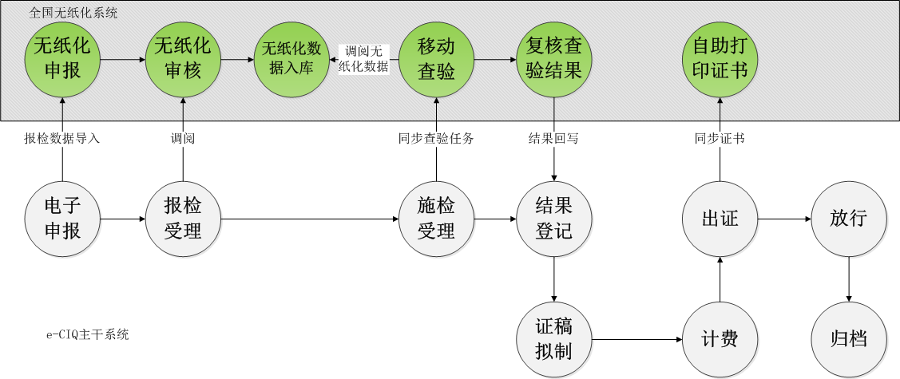
ECIQ主业务流程与无纸化系统的关系

Slide 12
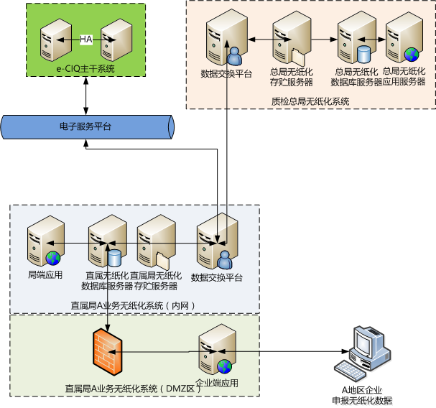
总体架构
无纸化系统作为专项系统，部署模式依据检验检疫核心系统部署模式要求，并依据业务量结合储存、网络带宽投入进行部署模式的设计。
总体采用大集中模式（责任模式：即数据有争议时采用总局数据为准），部署方案依据网络、存储及性能要求采用直属局部署。

Slide 13
支持各类客户端无纸化申报
1、web端申报
2、服务接口（单一窗口等）
3、URL接口（单一窗口等）

Slide 14
目 录
1
系统介绍
2
主要功能
3
具体操作
4
系统演示
5
常见问题

Slide 15
主要功能（申报无纸化）
企业端
直属局端
总局端
企业用户
局端用户
总局端用户
企业备案申请
电子单据申报
其他业务申请
企业备案审批
电子单据审批
其他业务审批
一体化数据管理
电子单据查询
电子单据统计

Slide 16


系统主要流程（申报无纸化）
符合条件的审批通过
查阅企业的电子资料
异常数据下发预警
查阅无纸化数据
企业无纸化申请
局端
审批
企业无纸化提交
局端查阅审批
组织机构代码
税务登记证
营业执照
承诺书
出境、入境
包装、适载
备案单据
更改撤销
查验预约

Slide 17
目 录
1
项目介绍
2
主要功能
3
具体操作
4
系统演示
5
常见问题

Slide 18
具体操作
企 业 备 案 申 请 流 程
(申请开通无纸化）

Slide 19
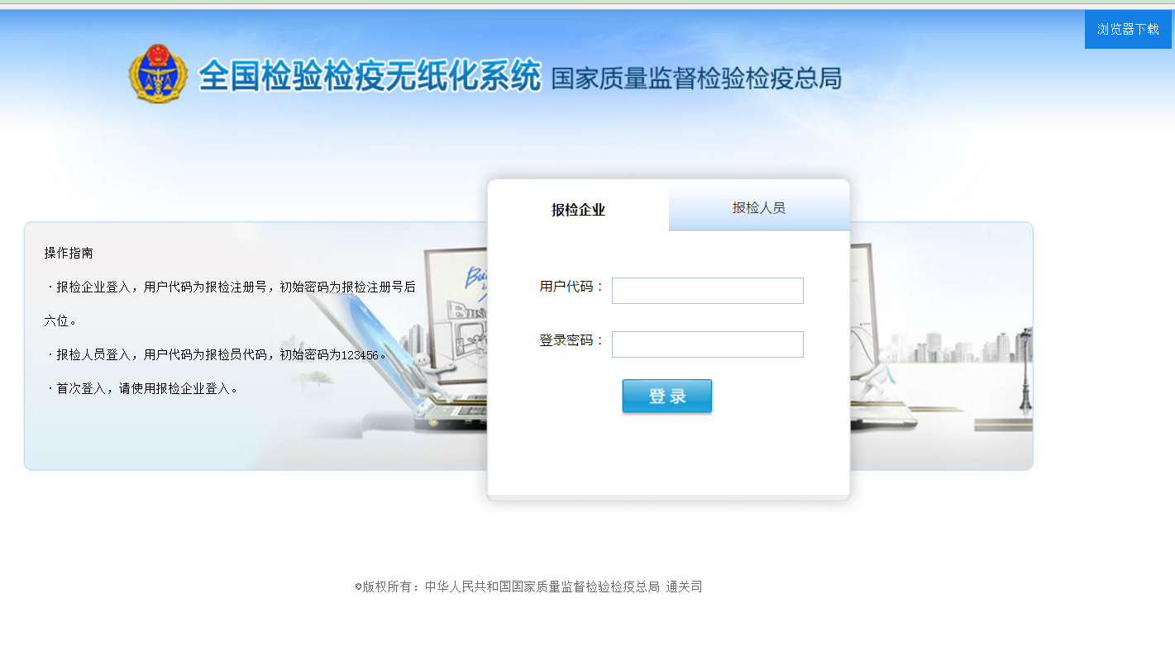
具体操作—企业备案操作流程
首次备案请使用报检企业账户登入
用户代码：报检企业注册号
登录密码：注册号后6位

Slide 20
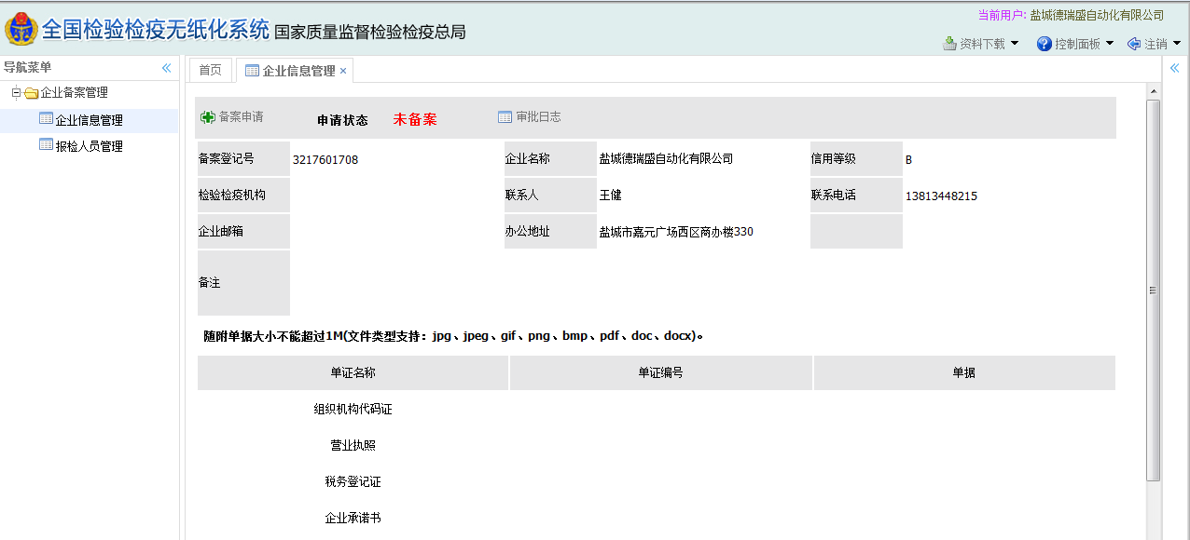
具体操作—企业备案操作流程
可下载企业承诺书模板、
用户操作手册
审核日志：可查看局端对企业审核的详细信息
点击‘备案申请’，企业可以进行无纸化备案的申请

Slide 21
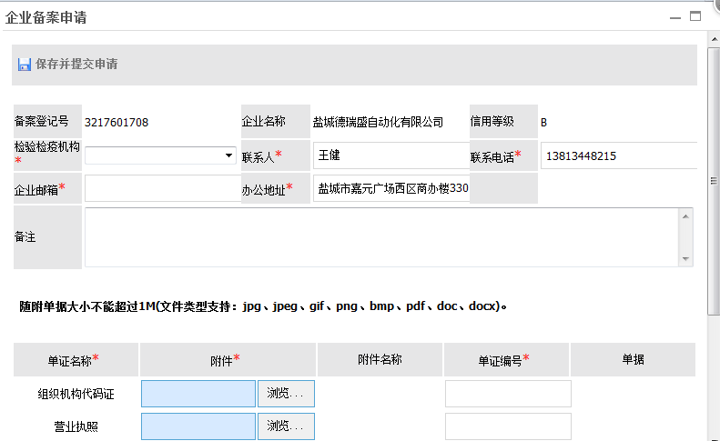
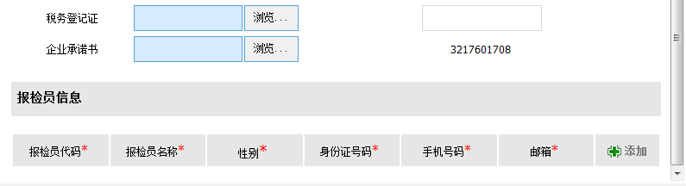
具体操作—企业备案操作流程
确认信息填写正确后，点击‘保存并提交申请’
点击下拉箭头，选择审核的检验检疫机构
点击‘浏览’选择对应的文件上传，并填写对应文件单证编号。
点击‘添加’录入报检员相关信息

Slide 22
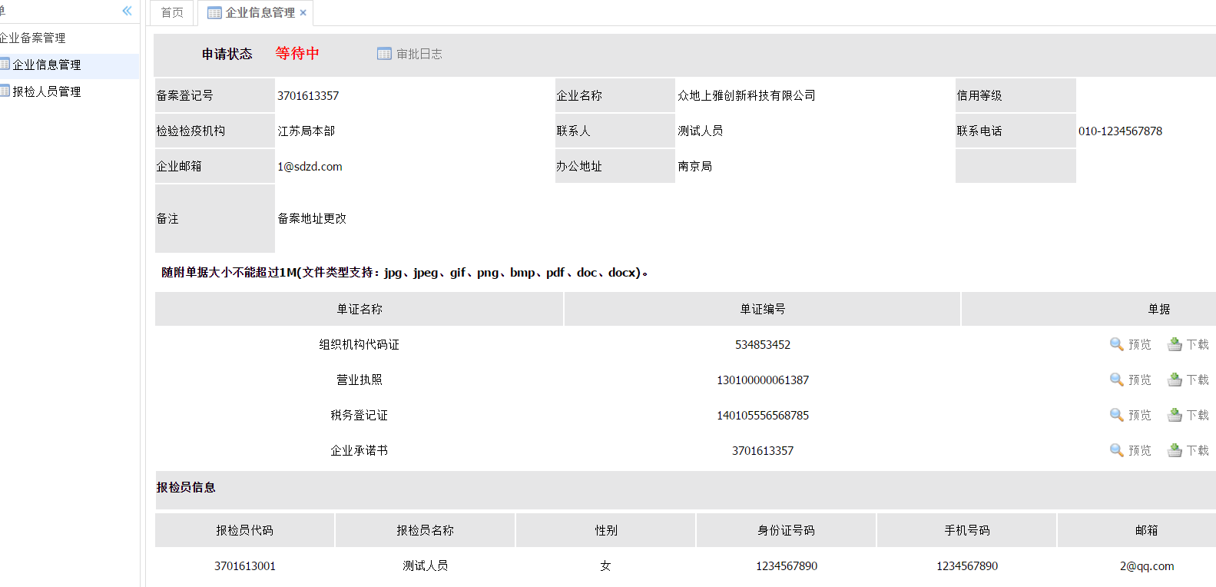
具体操作—企业备案操作流程
提交完毕，申请状态变为：等待中

Slide 23
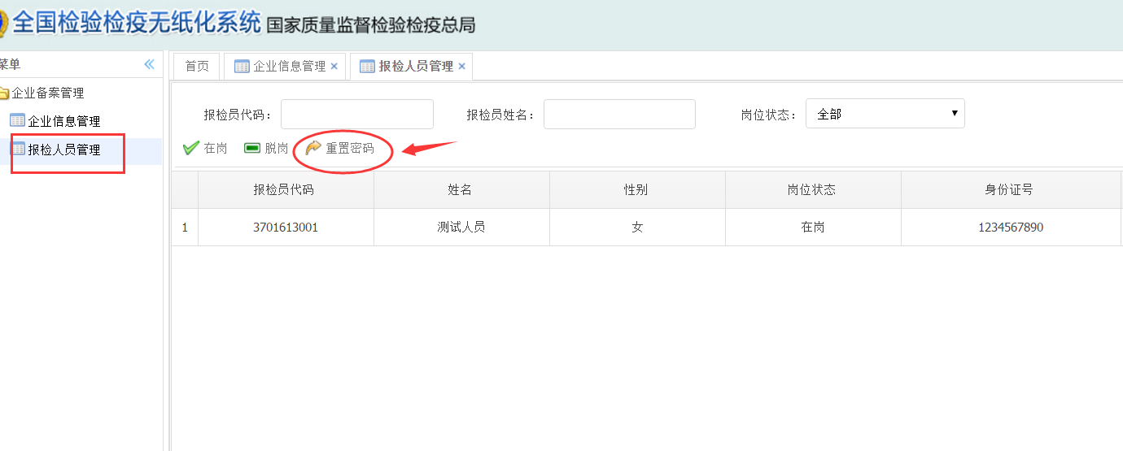
具体操作—企业备案操作流程
可重置为初始密码
123456

Slide 24
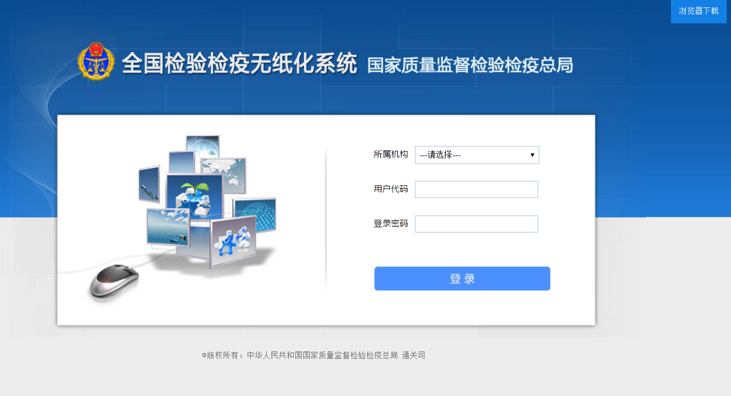
具体操作—企业备案操作流程
用户代码：ECIQ登入账户
登录密码：初始密码为账户后6位

Slide 25
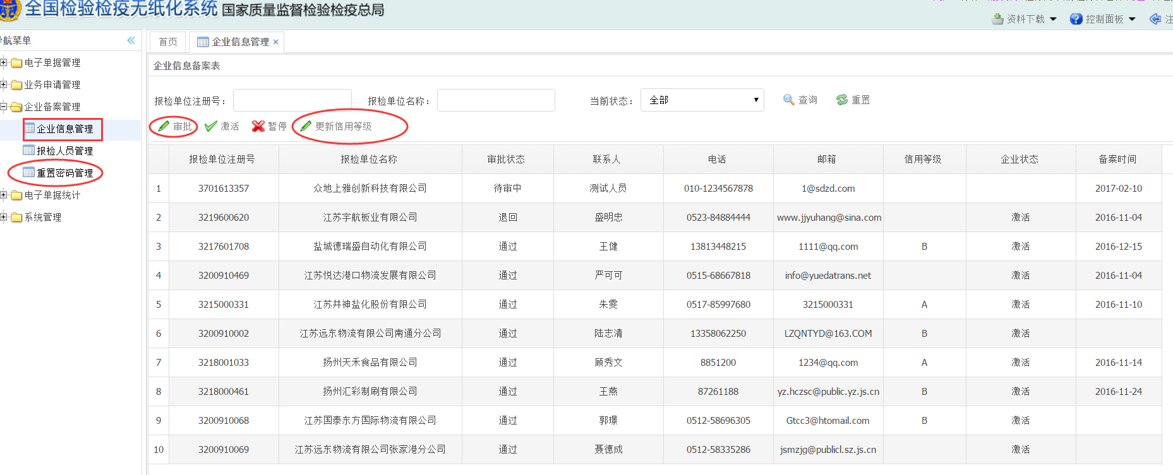
具体操作—企业备案操作流程
选择需审批的企业，点击‘审批’
可手动更新信用等级
可对企业密码重置

Slide 26
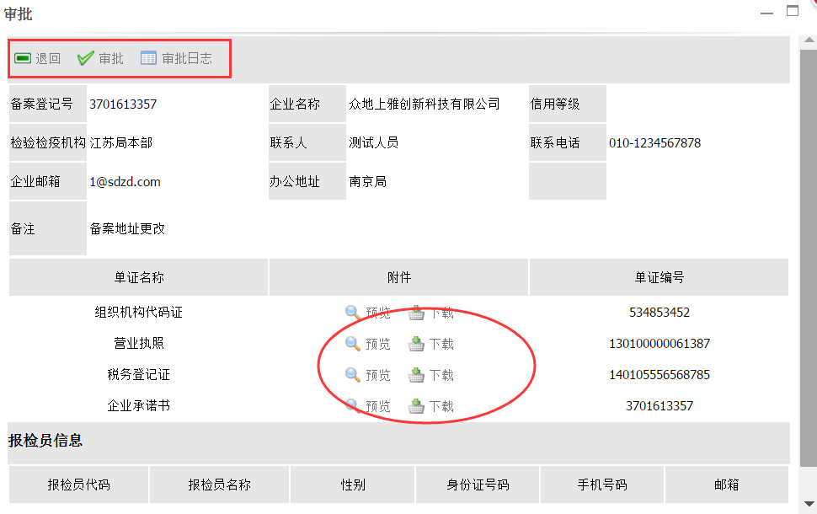
具体操作—企业备案操作流程
退回：资料不符合退回
审批：开通无纸化业务
审批日志：查看审批日志
企业上传的电子资料可预览、下载查看

Slide 27
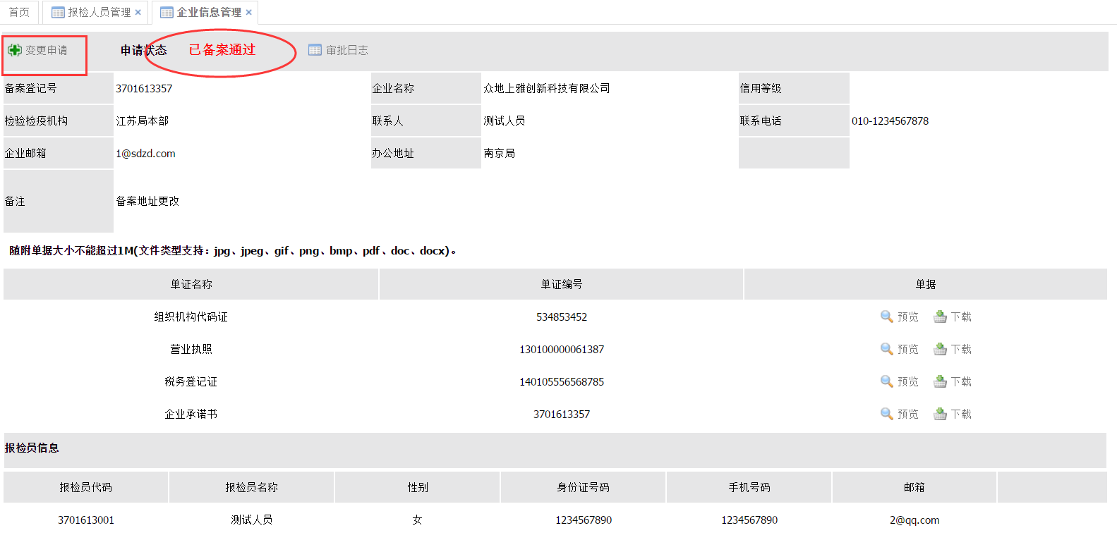
具体操作—企业备案操作流程
可进行变更申请
申请状态已改变
报检人员账户

Slide 28
具体操作
备 案 单 证 管 理
（备案单证、核销单证）

Slide 29
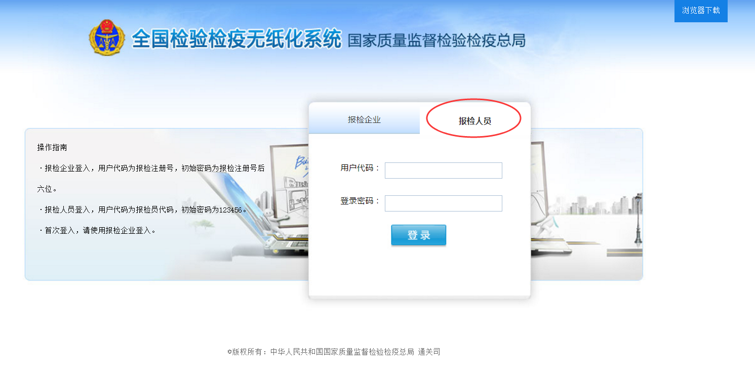
具体操作—备案单证管理
使用报检人员账户登录
用户代码：企业备案的报检员代码
登录密码：初始密码默认123456

Slide 30
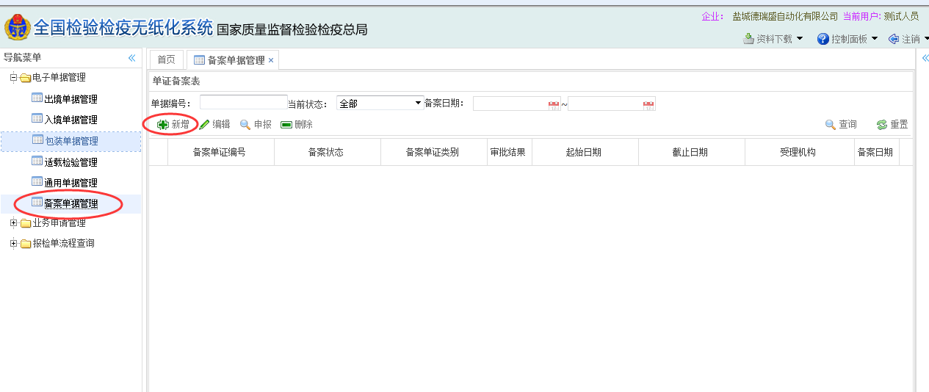
具体操作—备案单据管理
可按条件查询
点击‘新增’，添加备案单据

Slide 31
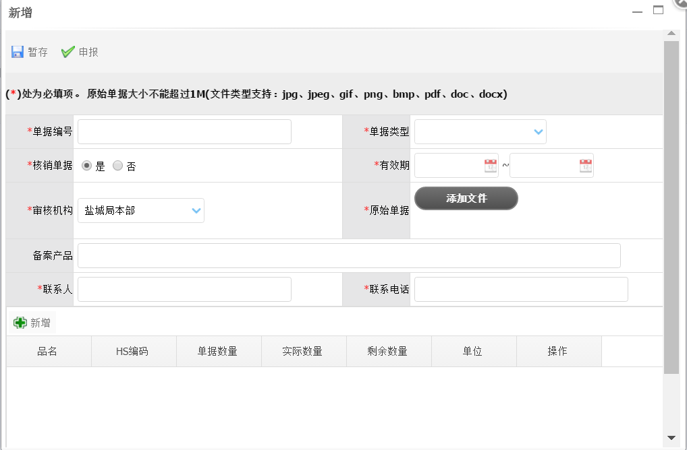
具体操作—备案单证管理
录入完毕按需要点击‘暂存’或‘申报’
选择单据类型
选择是否为核销单据
选择对应文件 上传
选择审核机构
核销单需录入产品信息，点击‘新增’，录入货物信息

Slide 32
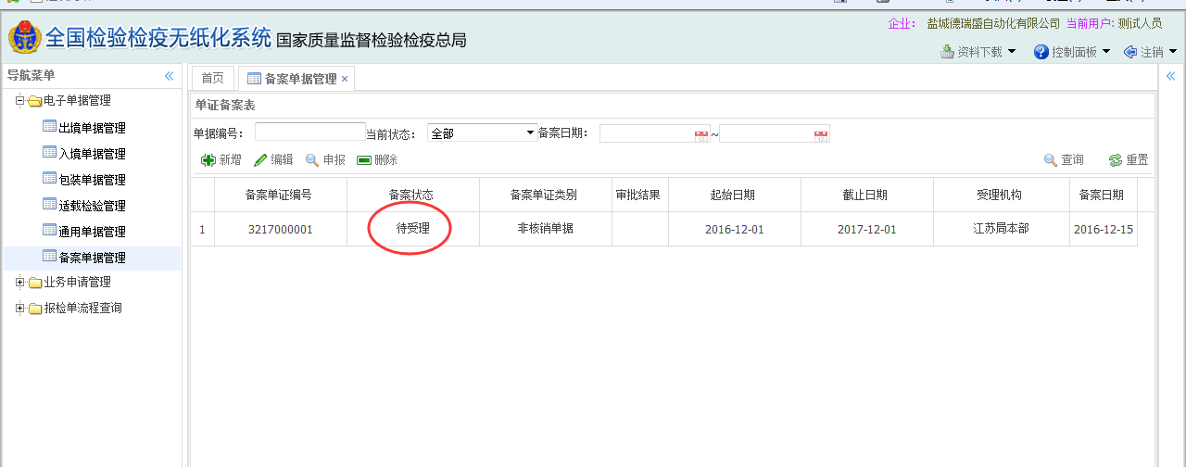
具体操作—备案单据管理
备案状态为：
待受理

Slide 33
具体操作—备案单据管理
用户代码：ECIQ登入账户
登录密码：初始密码为账户后6位

Slide 34
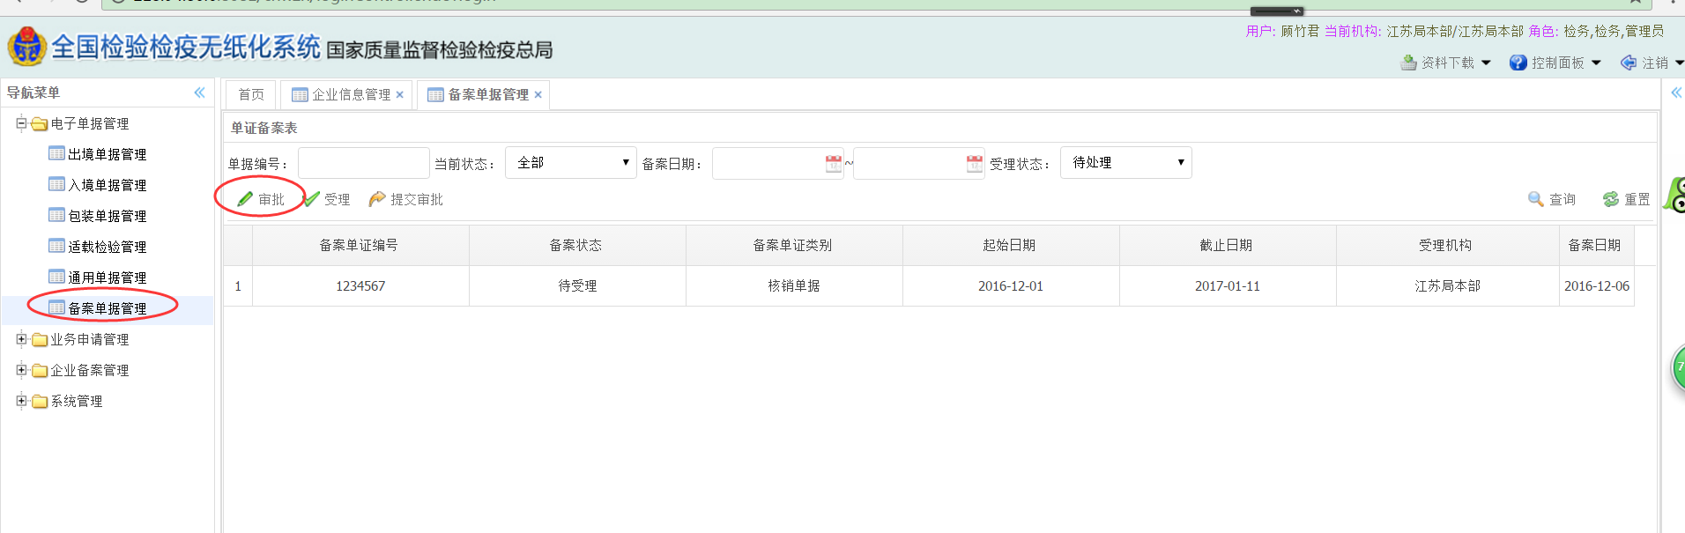
具体操作—备案单据管理
选中待受理的申请点击‘审批’

Slide 35
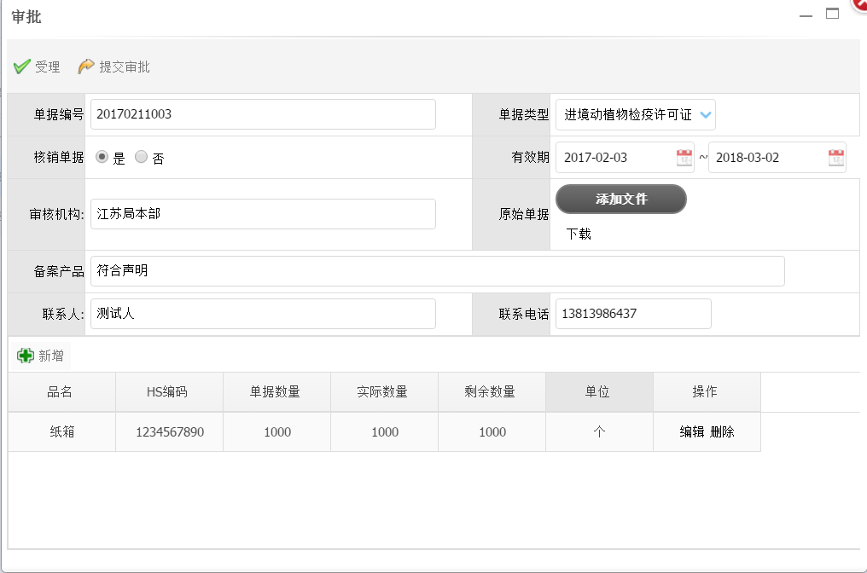
具体操作—备案单据管理
受理：通过
提交审批：提交到其他部门联合审批
上传的文件可
下载查看
备案数据不正确可修改

Slide 36
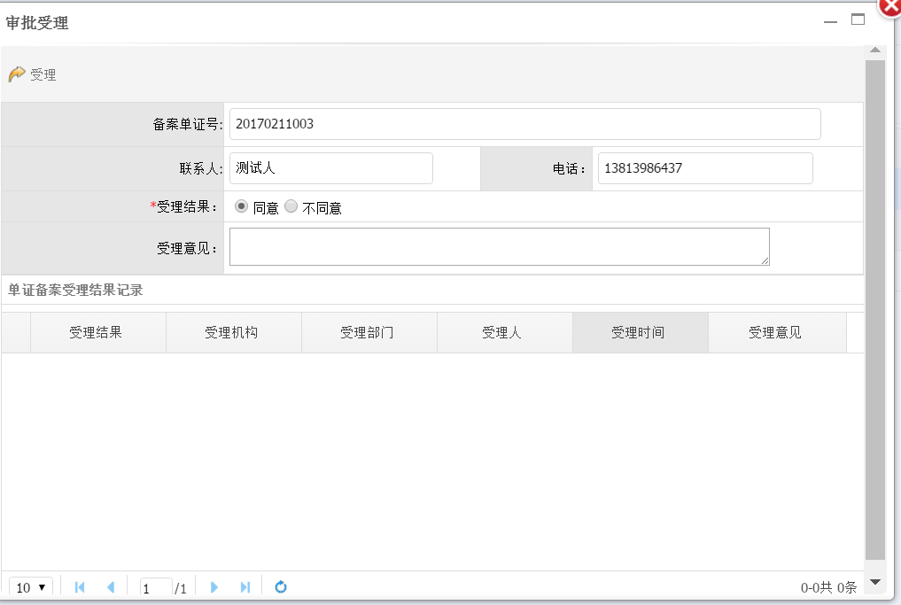
具体操作—备案单据管理
受理：通过
填写受理意见
审批受理日志

Slide 37
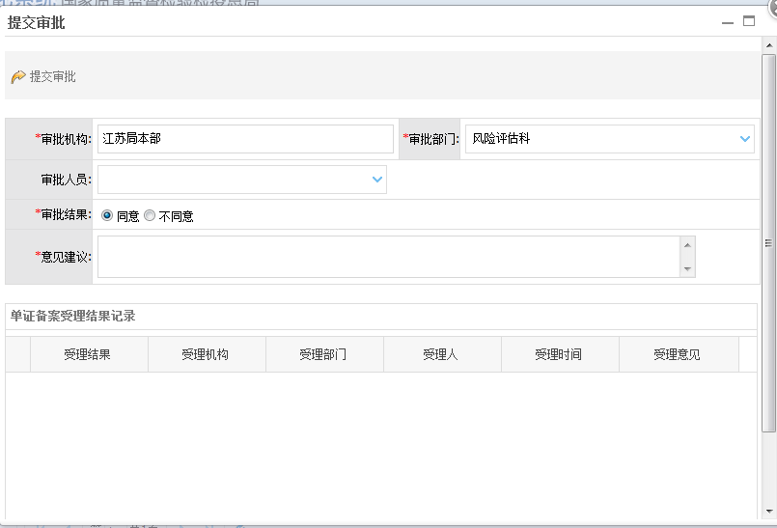
具体操作—备案单据管理
填写完毕点击‘提交审批’
选择需提交审批部门
备案单据的审批日志显示

Slide 38
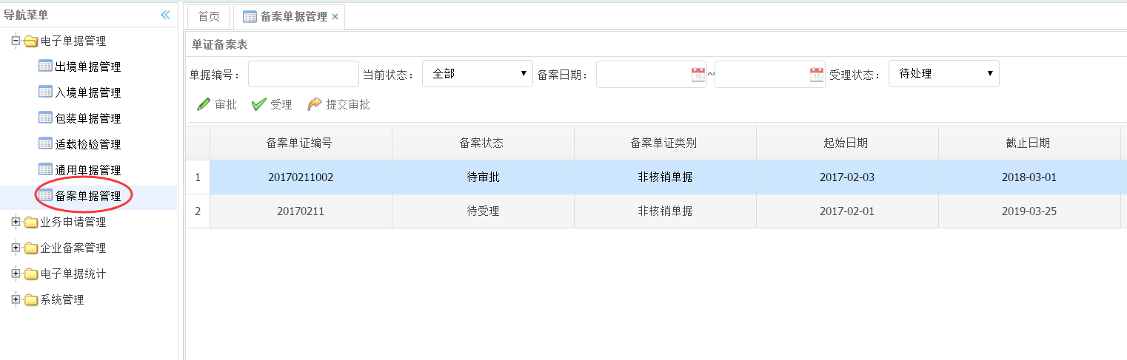
具体操作—备案单据管理
提交审批的申请
选择需提交审批部门

Slide 39
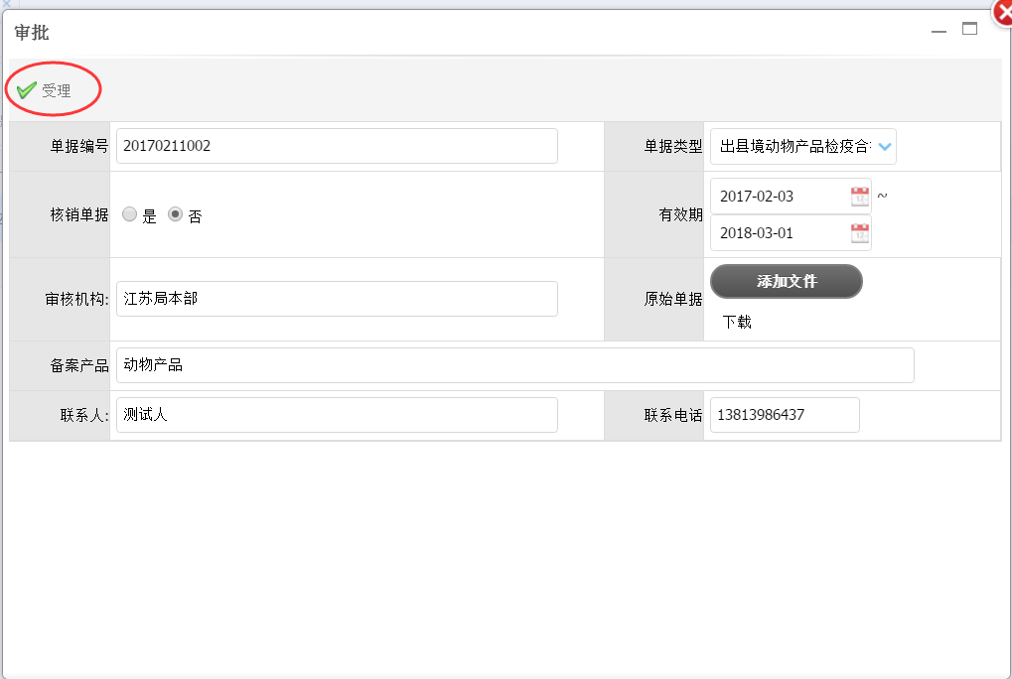
具体操作—备案单据管理
点击‘受理’

Slide 40
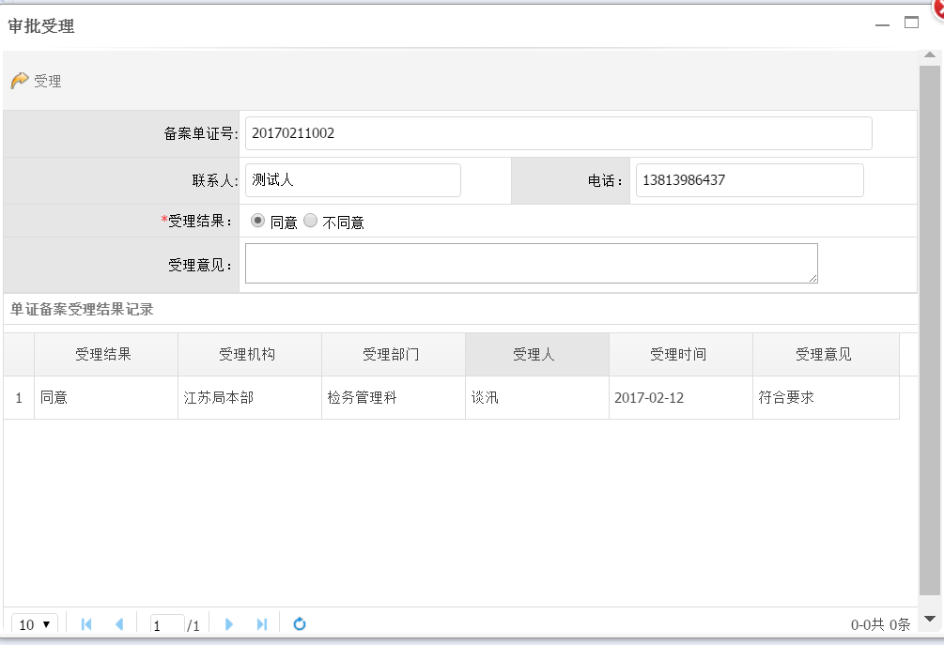
具体操作—备案单据管理
录入完毕点击‘受理’
可录入受理意见
备案单据的审批日志显示

Slide 41
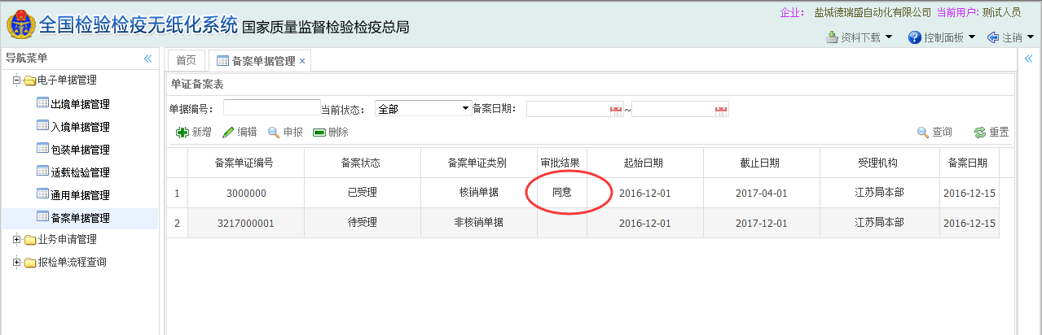
具体操作—备案单据管理
企业端审批结果
‘同意’

Slide 42
具体操作
电 子 单 据 管 理
（出境、入境、包装、适载）

Slide 43
具体操作—电子单据管理（入境）
使用报检人员账户登录
用户代码：企业备案的报检员代码
登录密码：初始密码默认123456

Slide 44
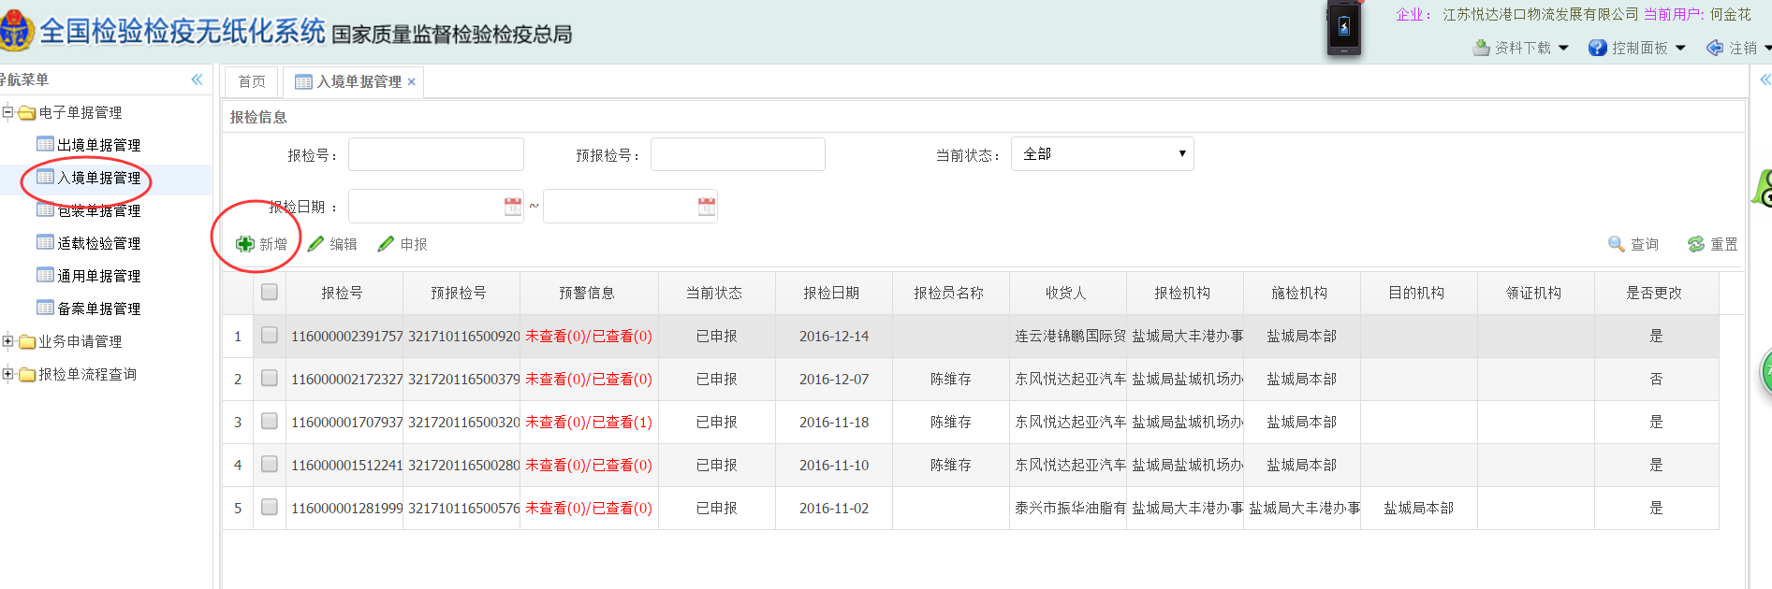
具体操作—电子单据管理（入境）
点击‘新增’
可查看局端下发的预警回执信息
显示‘已申报’或‘暂存’报检批列表

Slide 45
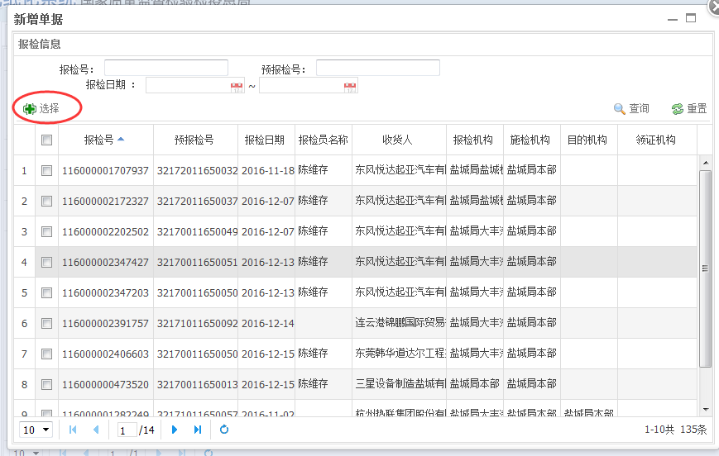
具体操作—电子单据管理（入境）
选中需上传电子单据的报检批，点‘选择’
报检批列表系统自动同步

Slide 46
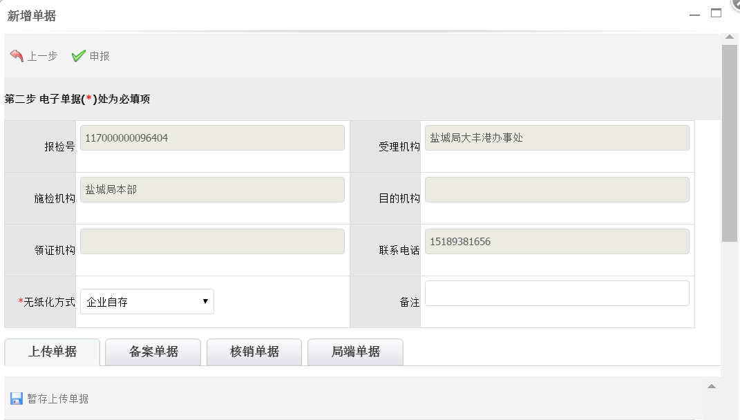
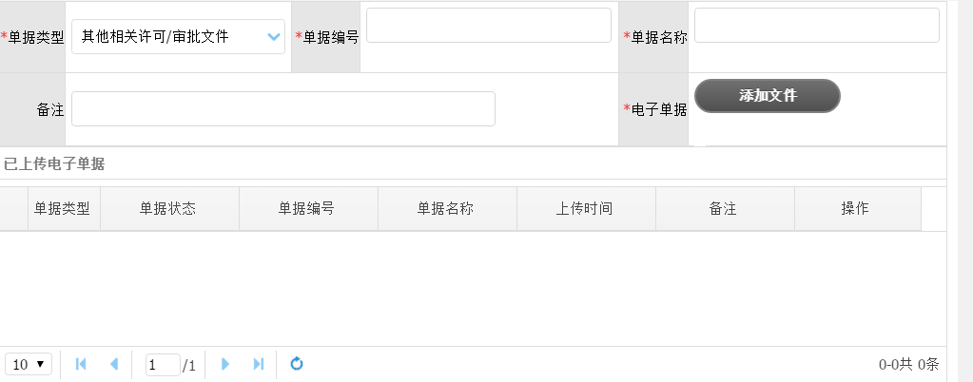
具体操作—电子单据管理（入境）
上一步：返回到选择报检批界面
申报：数据申报到局端不能再修改
无纸化方式默认：
企业自存
上传单据：企业需上传的电子单据
备案单据：一次备案多次使用
核销单据：一次备案多次核销
局端单据：需局端上传的部分单据
一份电子单据上传完毕点击暂存
显示已上传的电子单据，可编辑

Slide 47
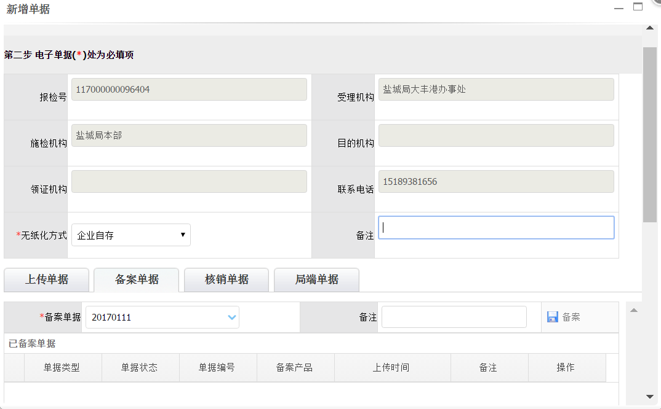
具体操作—电子单据管理（入境）
选择已备案并审批通过的备案单据
点击‘备案’
显示已选中的备案单据，可进行编辑

Slide 48
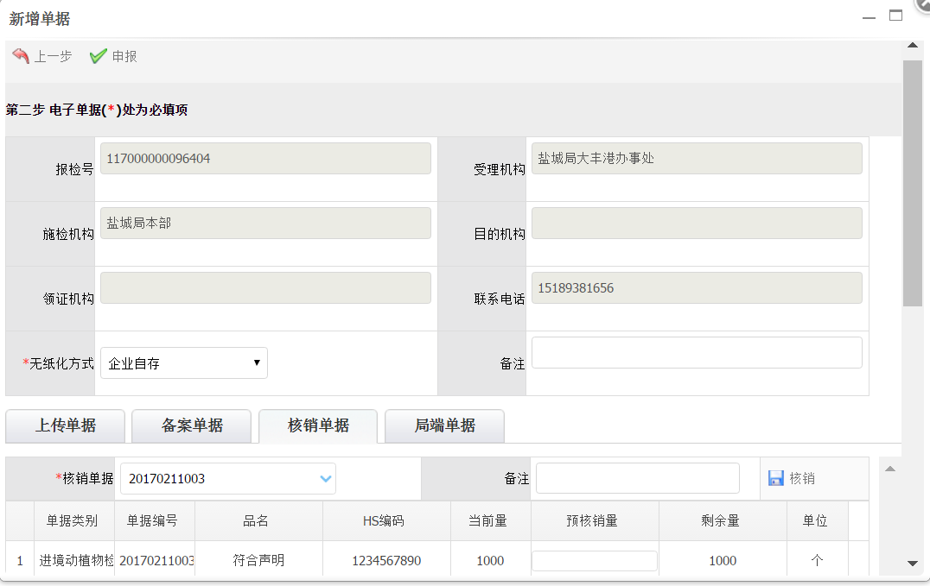
具体操作—电子单据管理（入境）
选择已备案并审批通过的核销单据
点击‘核销’
录入本次需预核销数量

Slide 49
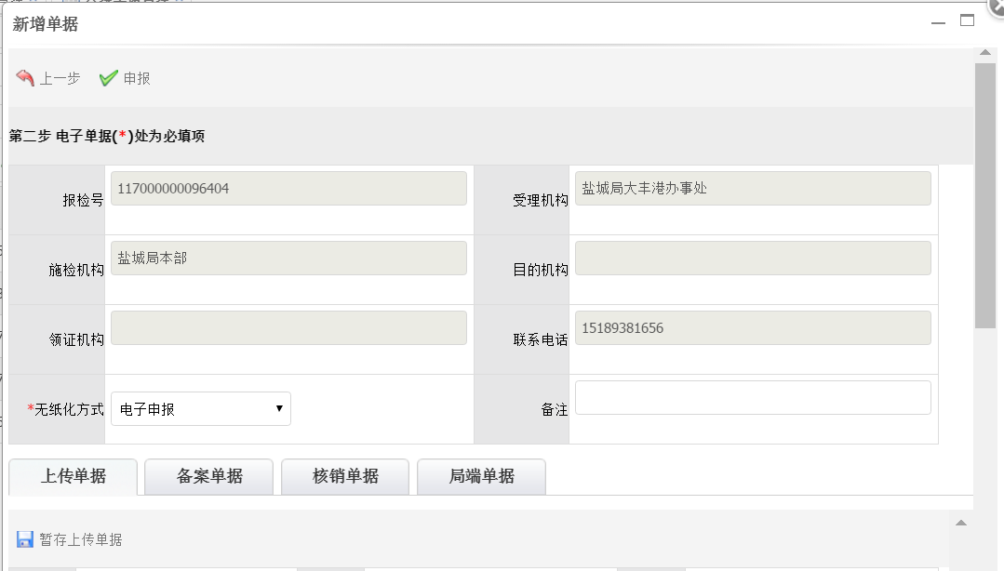
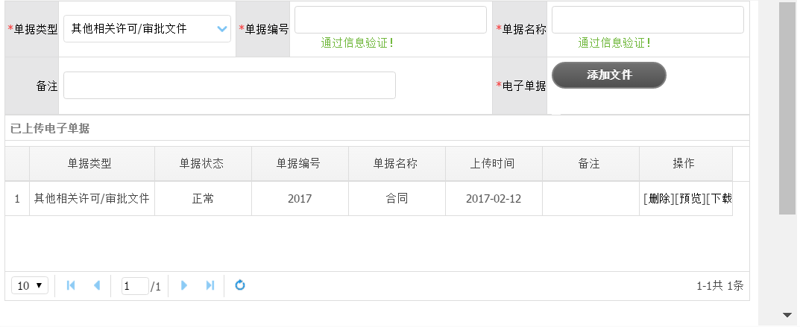
具体操作—电子单据管理（入境）
上传完毕点击‘申报’

Slide 50
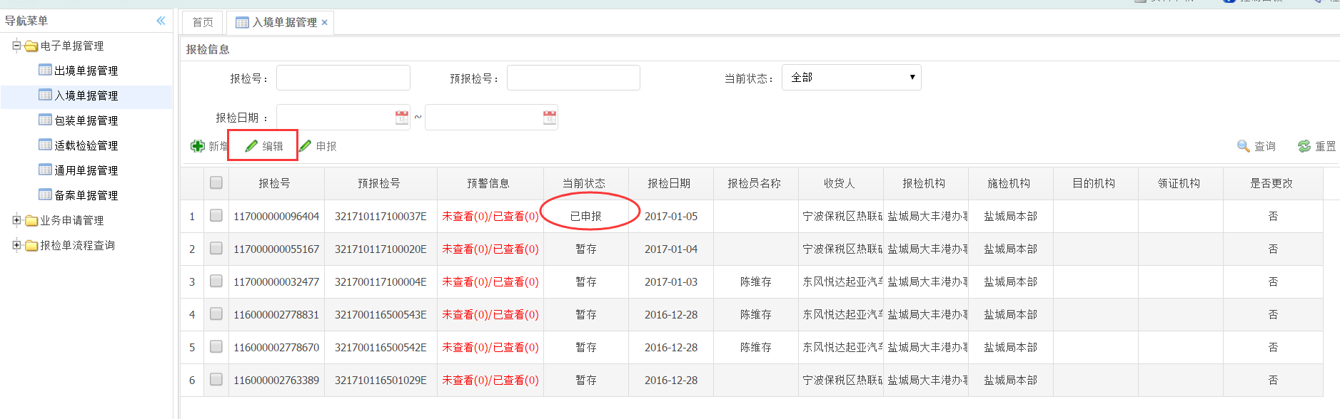
具体操作—电子单据管理（入境）
点‘编辑’可修改
状态变为‘已申报’

Slide 51
具体操作—电子单据管理（入境）
用户代码：ECIQ登入账户
登录密码：初始密码为账户后6位

Slide 52
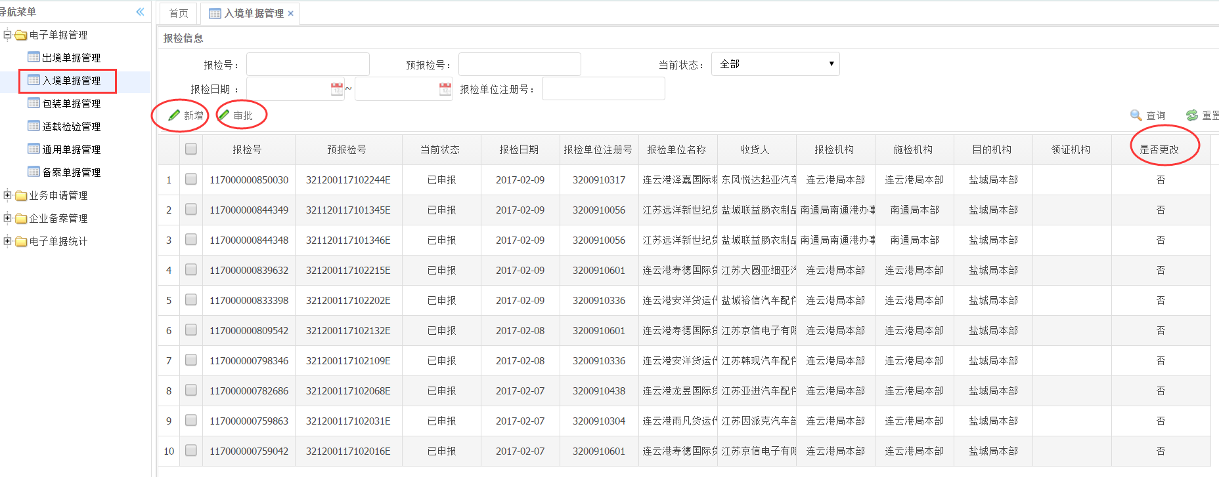
具体操作—电子单据管理（入境）
选择报检批，
点击‘审批’
是否更改撤销 标识
点击‘新增’可新增无纸化报检批
符合机构其中之一，则可以看到报检批信息

Slide 53
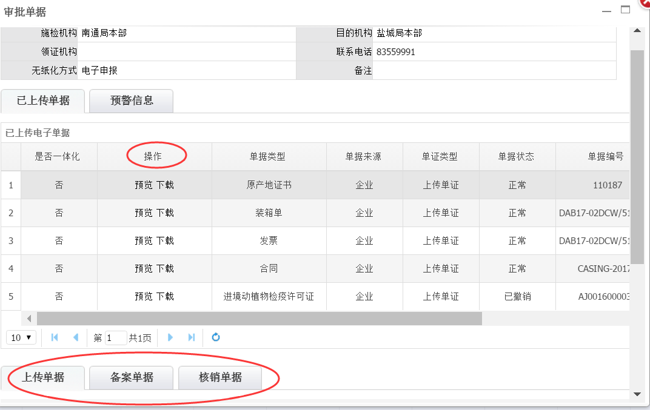
具体操作—电子单据管理（入境）
显示企业上传的电子单据信息列表
可拖动滚轴显示电子单据更多信息

Slide 54
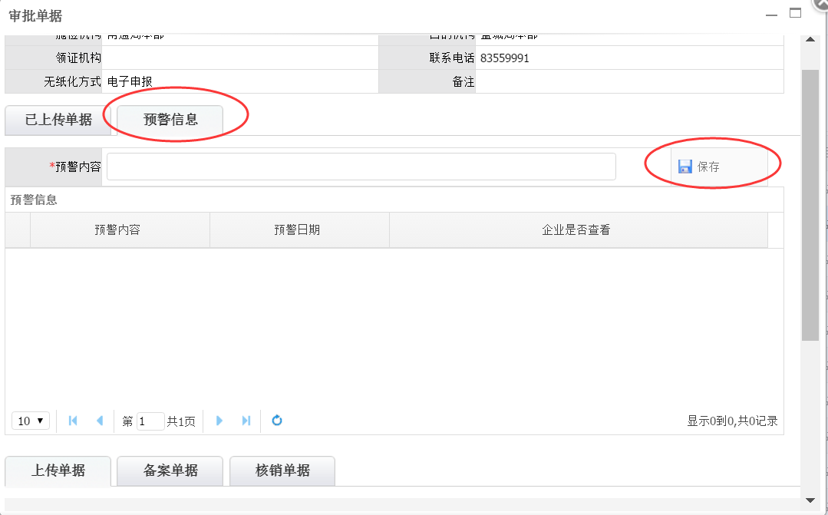
具体操作—电子单据管理（入境）
可录入预警回执下发给企业
点击‘保存’下发预警信息
预警下发列表，可显示企业是否查看

Slide 55
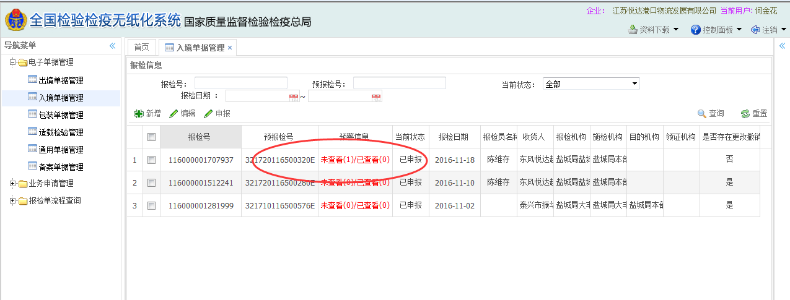
具体操作—电子单据管理（入境）
可查看预警回执内容并按要求上传

Slide 56
具体操作
更 改 撤 销 业 务 流 程

Slide 57
具体操作—更改撤销
使用报检人员账户登录
用户代码：企业备案的报检员代码
登录密码：初始密码默认123456

Slide 58
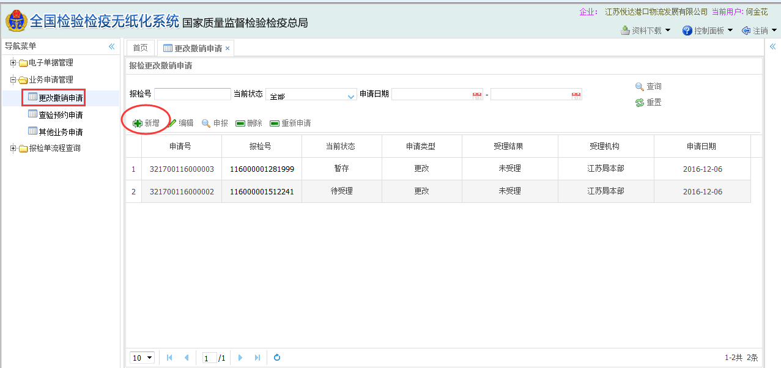
具体操作—更改撤销
点击‘新增’可新增一笔更改撤销单
申请的当前状态显示

Slide 59
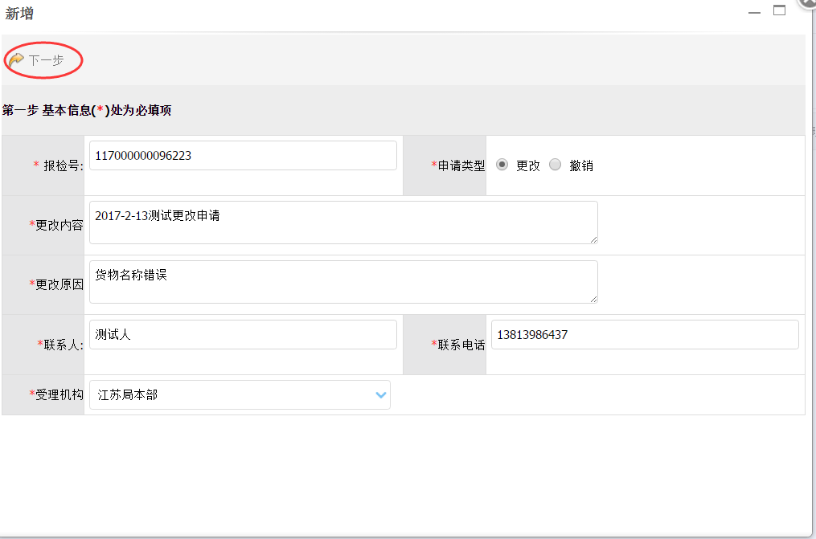
具体操作—更改撤销
填写完毕，点击‘下一步’
选择申请类型
* 号必填
选择审核的受理机构

Slide 60
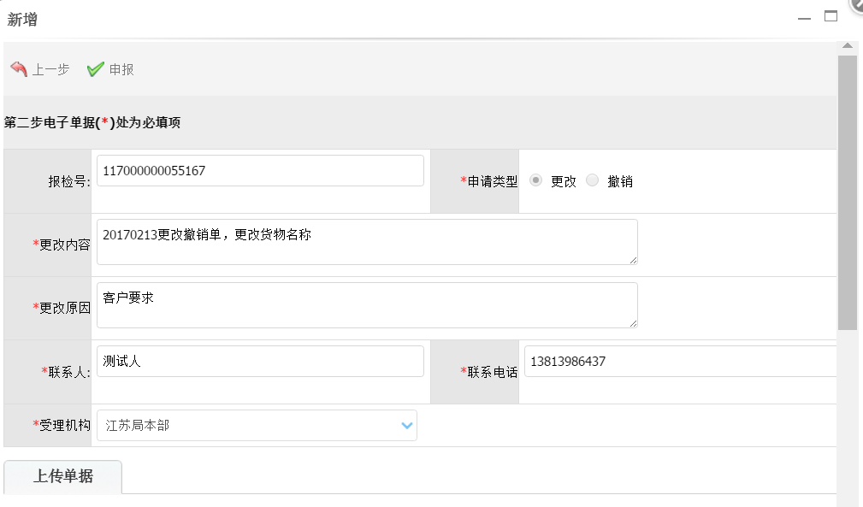
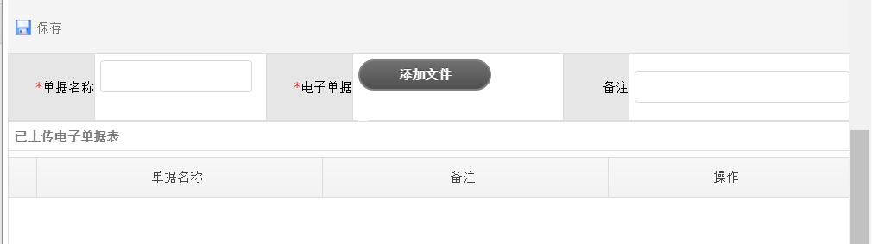
具体操作—更改撤销
申报： 申报至局端
上一步：对信息修改
上传相关电子单据
点击‘保存’

Slide 61
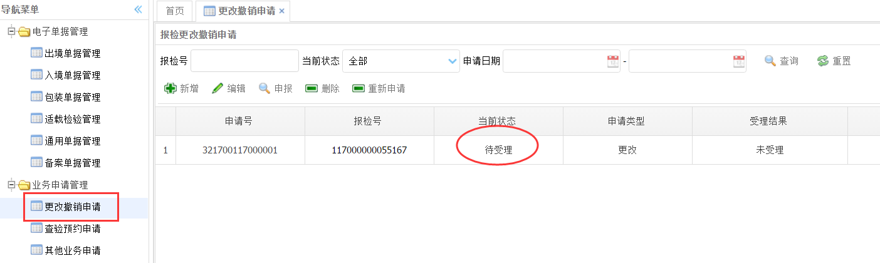
具体操作—更改撤销
申请状态改变

Slide 62
具体操作—更改撤销
用户代码：ECIQ登入账户
登录密码：初始密码为账户后6位

Slide 63
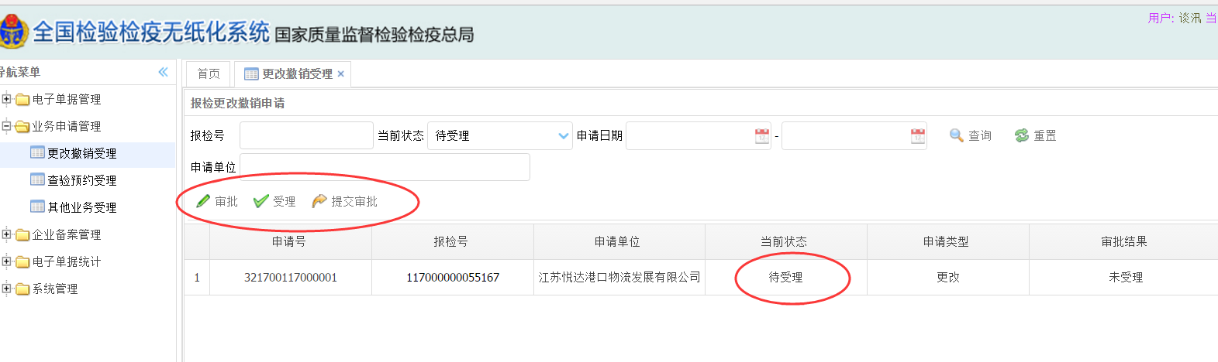
具体操作—更改撤销
选择需审批的申请点击‘审批’
审批状态

Slide 64
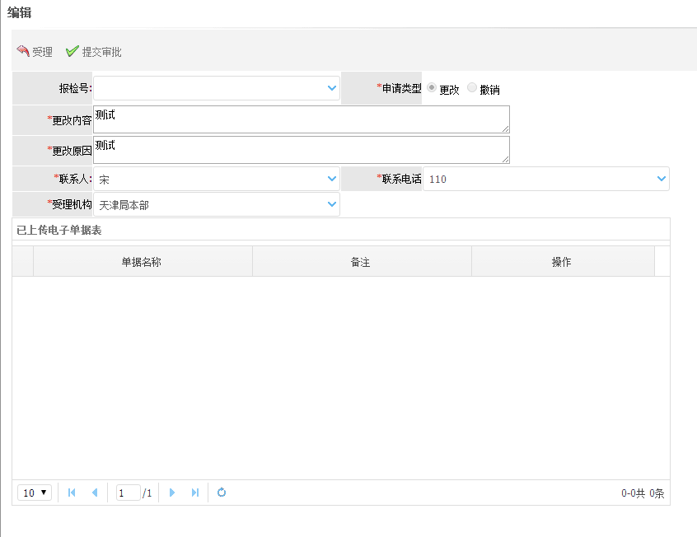
具体操作—更改撤销
受理：受理更改撤销申请
提交审批：提交到其他部门进行审批
查看上传的电子单据列表

Slide 65
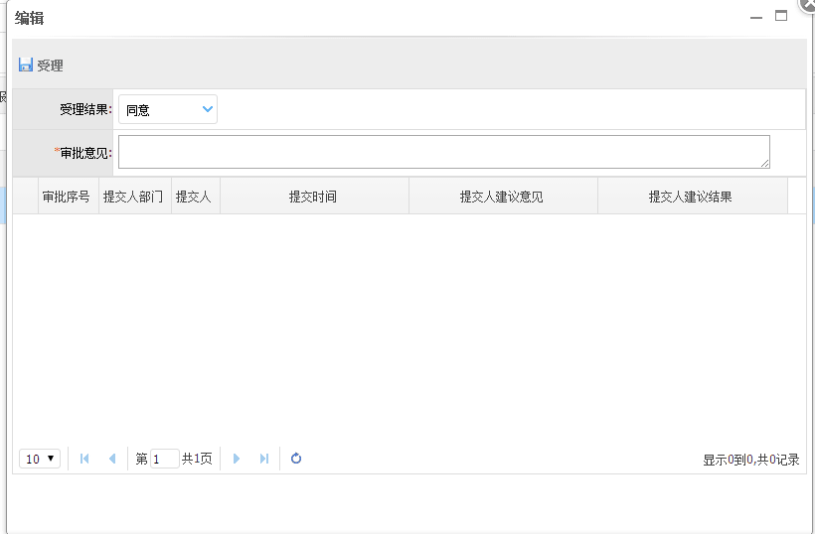
具体操作—更改撤销
选择受理结果
录入审批意见
审批日志显示

Slide 66
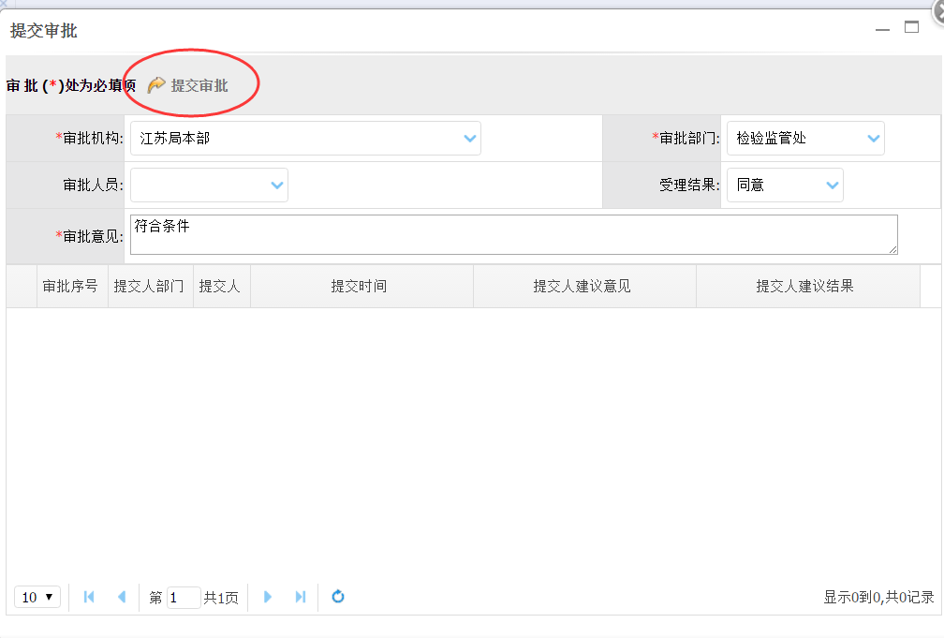
具体操作—更改撤销
确认后点击
‘提交审批’
选择需提交审批部门
显示审批日志

Slide 67
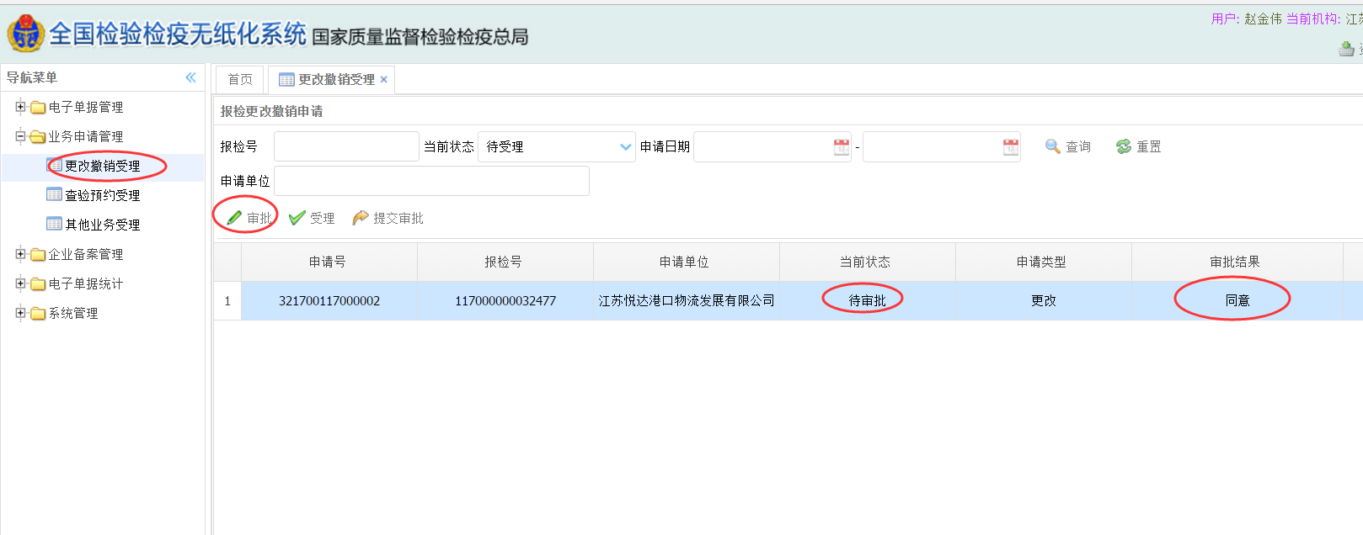
具体操作—更改撤销
点‘审批’
上一部门审批状态

Slide 68
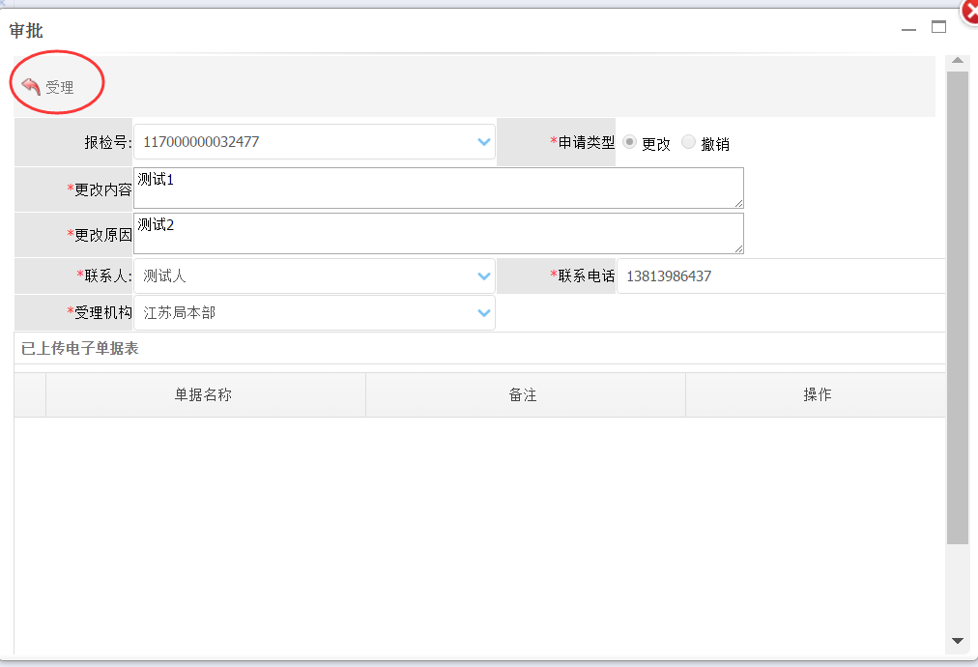
具体操作—更改撤销
点‘受理’

Slide 69
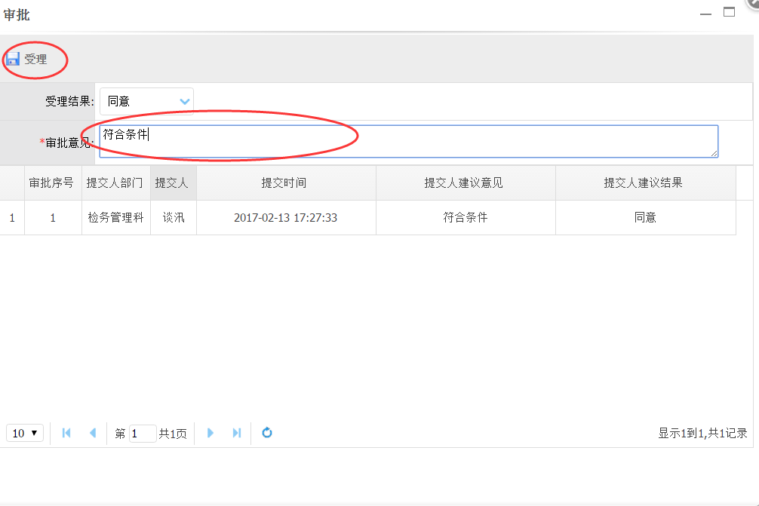
具体操作—更改撤销
点‘受理’
录入意见

Slide 70
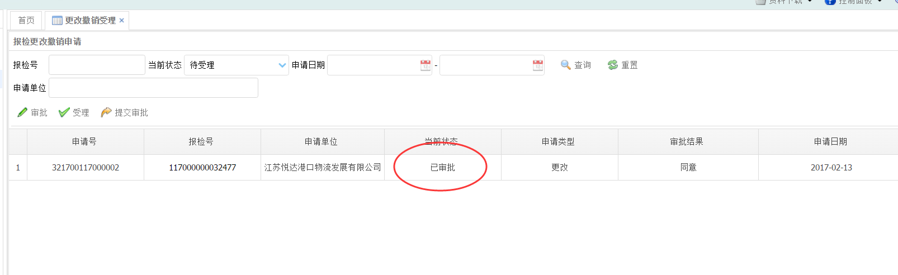
具体操作—更改撤销
审批通过

Slide 71

具体操作—更改撤销
审批通过

Slide 72
具体操作
查 验 预 约 业 务 流 程

Slide 73
具体操作—查验预约
使用报检人员账户登录
用户代码：企业备案的报检员代码
登录密码：初始密码默认123456

Slide 74

具体操作—查验预约
点击‘新增’
显示当前查验预约的列表

Slide 75

具体操作—查验预约
暂存：可以编辑
申报：申报至局端不能修改
录入相关查验信息

Slide 76

具体操作—查验预约
申请状态显示

Slide 77
具体操作—查验预约
用户代码：ECIQ登入账户
登录密码：初始密码为账户后6位

Slide 78

具体操作—查验预约
选择一笔申请点击‘审批’

Slide 79

具体操作—查验预约
保存：局端查验信息
审批：审批通过
提交审批：提交到其他部
门进行联合审批
局端填写查验约定 信息

Slide 80

具体操作—查验预约
完成查验预约申请

Slide 81
目 录
1
项目介绍
2
主要功能
3
具体操作
4
系统演示
5
常见问题

Slide 82
系统演示

Slide 83
目 录
1
系统介绍
2
主要功能
3
具体操作
4
系统演示
5
常见问题

Slide 84
常见问题—企业端
1、 报检企业账户与报检人员账户的区别及初始密码
报检企业： 用该企业的报检注册号作为用户代码，初始登录密码报检注册号后六位
报检人员：由企业自行备案的报检员代码，初始密码为123456
首次登录请使用报检企业登录，需提交备案资料并添加报检人员信息进行备案申请。
报检企业：主要作为企业申请开通无纸化业务与添加报检人员信息的备案申请
报检人员：主要做无纸化报检业务电子单据的申报
  2、企业忘记密码怎么办？
解决方案：如果是报检企业账户忘记密码，需向当地局申请重置登入密码
如果是报检人员忘记避免，可使用本企业的报检企业账户重置密码即可

Slide 85
常见问题—企业端
  3、企业提交的无纸化业务申请，需审核的检验检疫局看不到?
问题原因：企业在申请的过程中，审批的检验检疫机构没有选择正确
问题解决：需联络提交的检验检疫机构退回，企业再次申请即可
4、企业上传的随附单据大小限制吗？
目前系统只对企业上传的单个文件有限制，需小于1M
5、企业的备案单据在引用的时候查不到？
问题描述：企业已经完成了单据的备案，但在引用的时候却查不到
解决方案：需确认企业的备案单据是否正常提交并已经审批通过

Slide 86
常见问题—检验检疫端
  1、企业提交的备案信息看不到
解决方案：企业需在企业端查看是否提交正确了审批机构？如不正确，
则需被提交的审批机构退单，企业再次提交即可
  2、企业提交的附件局端无法打开
问题分析：目前能在线预览的附件为图片，其他如pdf、office则需要在线下载打开，
如不能打开则可能为企业上传的文件类型不符合系统要求，目前系统支
持图片、pdf、office中的word、excel
解决方案：局端下发预警回执，企业根据局端下发的预警回执重新上传附件即可

Slide 87
常见问题—检验检疫端
  3、局端是否支持附件上传？
解决方案：局端支持附件上传，局端所上传的附件可以设置企业端是否可见。
  4、局端如何查看一体化报检数据？
解决方案：只要当前机构是报检批中的四个机构之一，就可以查看此报检批的
无纸化数据
  5、 统计查询数据不正确问题
问题描述：统计功能统计的无纸化报检批与电子单据中的报检批数量不一致
解决方案：电子单据菜单显示的报检批是只要符合四个机构其中之一就
会显示，而统计功能中统计的无纸化报检批则按报检机构为当前局统计，
故数据不一致。

Slide 88
常见问题—技术支持
局端支持:
QQ群：305039215（提供资料下载与局端答疑）
企业端支持：申报软件开发商

Slide 89
谢 谢！

